Slide 1
Территориальный орган Федеральной службы государственной статистики по Удмуртской Республике
СЕЛЬСКОХОЗЯЙСТВЕННАЯ МИКРОПЕРЕПИСЬ 2021 ГОДА
Руководитель Е. А. Данилов

Slide 2
Структура выпуска и валового сбора сельскохозяйственной продукции на 2020 год
Растениеводство – 32,5% (23,3 млрд.р.)
71,7 млрд. р
Животноводство – 67,5% (48,4 млрд.р.)

Slide 3
Микроперепись 2021 года
Сроки проведения: 01 августа - 30 августа 2021 года
Цели:
Сбор объективных данных о характеристиках и структуре сельского хозяйства страны
Сбор информации о ресурсном потенциале сельского хозяйства
Совершенствование системы выборочных статистических обследований в сельскохозяйственной сфере

Slide 4
Программа микропереписи
Сельскохозяйственная микроперепись 2021 года:
1) Общая характеристика объекта переписи
2) Площади сельскохозяйственных культур и многолетних насаждений (по видам)
3) Поголовье сельскохозяйственных животных (по видам)
4) Производственная инфраструктура
5) Сведения о юридическом статусе сельхозорганизации

Slide 5
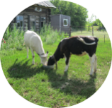
Число объектов сельскохозяйственной микропереписи 2021 года по состоянию на 30.06.2021, единиц
Сельскохозяйственные организации - 429
Крестьянские (фермерские) хозяйства
и индивидуальные предприниматели - 857
Личные подсобные и другие индивидуальные хозяйства граждан – 231 541
Некоммерческие товарищества - 425

Slide 6
Особенности микропереписи
хозяйств населения
Будут переписываться:
Личные подсобные и другие индивидуальные хозяйства граждан сельских населенных пунктов
Не будут переписываться:
ЛПХ в городах и поселках городского типа
Хозяйства в малых сельских населенных пунктах (менее 10 домохозяйств)
Владельцы земельных участков некоммерческих товариществ
Notes:
6

Slide 7
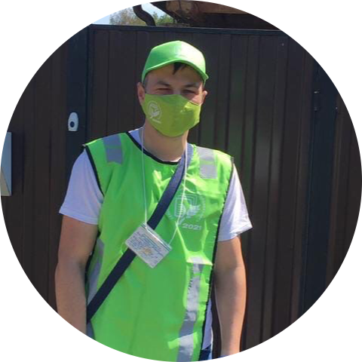
Переписчики
478 человек
480 респондентов в месяц – средняя норма переписчика
18 000 рублей - размер вознаграждения
29-31 июля – обучение персонала

Slide 8
Как переписываем
Сельскохозяйственные
организации
Личные подсобные
хозяйства в сельских
населенных пунктах
Web-сбор, самостоятельное заполнение форм на сайте Росстата
Опрос респондентов переписчиками, использование планшетов для сбора данных
Фермеры и индивидуальные
предприниматели
Некоммерческие
товарищества
Web-сбор, самостоятельное заполнение форм на сайте Росстата
Опрос переписчиками уполномоченных представителей товариществ, использование планшетов для сбора данных

Slide 9
Краткая форма отчета по обследованным хозяйствам
по состоянию на 09.08.2021
 |  |  | ЛПХ
 | План | % выполнения | Обследовано | Отказалось
Удмуртская Республика | 231536 | 34,26 | 78 421 | 910
Алнашский муниципальный район | 7314 | 31,77 | 2 297 | 27
Балезинский муниципальный район | 13215 | 35,64 | 4 687 | 23
Вавожский муниципальный район | 6722 | 36,48 | 2 451 | 1
Воткинский муниципальный район | 10442 | 36,24 | 3 731 | 53
Глазовский муниципальный район | 9605 | 45,69 | 4 270 | 119
Граховский муниципальный район | 3992 | 29,28 | 1 146 | 23
Дебесский муниципальный район | 5247 | 53,69 | 2 817 | 0
Завьяловский муниципальный район | 42069 | 28,84 | 11 925 | 209
Игринский муниципальный район | 14058 | 33,64 | 4 597 | 132
Камбарский муниципальный район | 3432 | 30,77 | 1 056 | 0
Каракулинский муниципальный район | 5561 | 38,14 | 2 111 | 10
Кезский муниципальный район | 9399 | 33,25 | 3 075 | 50
Кизнерский муниципальный район | 8650 | 38,87 | 3 362 | 0
Киясовский муниципальный район | 4964 | 35,80 | 1 774 | 3
Красногорский муниципальный район | 4326 | 19,90 | 861 | 0
Малопургинский муниципальный район | 13024 | 26,36 | 3 432 | 1
Можгинский муниципальный район | 10365 | 29,63 | 3 071 | 0
Сарапульский муниципальный район | 9029 | 45,72 | 4 014 | 114
Селтинский муниципальный район | 4939 | 30,71 | 1 513 | 4
Сюмсинский муниципальный район | 5779 | 34,80 | 2 004 | 7
Увинский муниципальный район | 12162 | 33,95 | 4 116 | 13
Шарканский муниципальный район | 7469 | 31,17 | 2 322 | 6
Юкаменский муниципальный район | 3854 | 59,83 | 2 294 | 12
Якшур-Бодьинский муниципальный район | 9346 | 33,36 | 3 025 | 93
Ярский муниципальный район | 6573 | 37,73 | 2 470 | 10

Slide 10
Итоги
Оперативные итоги:
На основе мониторинга хода проведения СХМП-2021
(ноябрь 2021 года)
Окончательные итоги:
Выпуск сборников, публикация итогов в электронном виде (декабрь 2022 года)

Slide 11
Спасибо за внимание!

